Slide 1
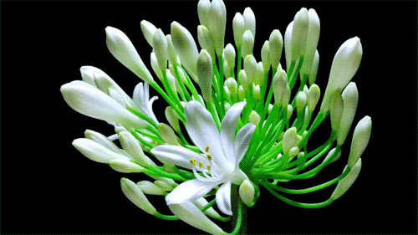
সবাইকে স্বাগতম

Slide 2
শিক্ষক পরিচিতি
পাঠ পরিচিতি
মোঃআসাদুজ্জামান
বি, সি, কে মাধ্যমিক বিদ্যালয়
সহকারি শিক্ষক (গণিত)
দৌলতপুর,কুষ্টিয়া
শ্রেনীঃঅষ্টম
বিষয়ঃসাধারণ গণিত
পাঠঃপরিমাপ
সময়ঃ ৩০ মিনিট
তারিখঃ১3/০৯/২০২০

Slide 3
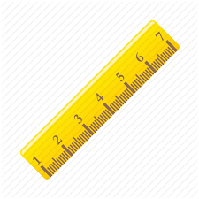
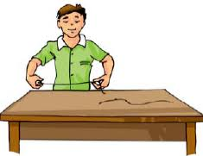
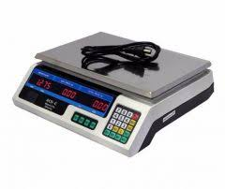
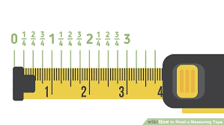
নিচের চিত্রসমূহ লক্ষ্য করঃ
ডিজিটাল ব্যালেন্স
রুলার
টেবিলের মাপন পদ্ধতি
এবার বলতো এগুলো আমরা কি কাজে ব্যবহার করি?
ফিতা

Slide 4
আজকের পাঠঃ
পরিমাপ
আয়তাকার বস্তুর পরিসীমা
ও
ক্ষেত্রফল নির্নয়

Slide 5
এই পাঠ শেষে শিক্ষার্থীরা----
১)পরিমাপ কি তা বলতে পারবে;
২)পরিমাপের বিভিন্ন একক সম্পর্কে ধারণা লাভ করবে;
৩)পরিসীমা কি তা বলতে পারবে;
৪)আয়তাকার বস্তুর পরিসীমা ও ক্ষেত্রফল বের করতে পারবে।

Slide 6
পরিমাপ কিঃ
যে কোন গণনায় বা পরিমাপ করার ক্ষেত্রে একক দরকার হয়।যেমন ,দৈর্ঘ্য পরিমাপের জন্য মিটার। কোন কিছু মাপার নামই হল পরিমাপ।
পরিমাপের বিভিন্ন এককঃ
১। দৈর্ঘ্য পরিমাপের একক =মিটার
২)ক্ষেত্রফল পরিমাপের একক=বর্গ একক
১০মি.মিটার=১সে.মি. | ১০মি=১ ডেকা. মি.
১০সে.মি.=১ ডেসি.মি | ১০ডেকা.মি=১হেক্টো.মি.
১০ ডেসি.মি=১ মি. | ১০ হেক্টো.মি.=১ কি.মি.

Slide 7
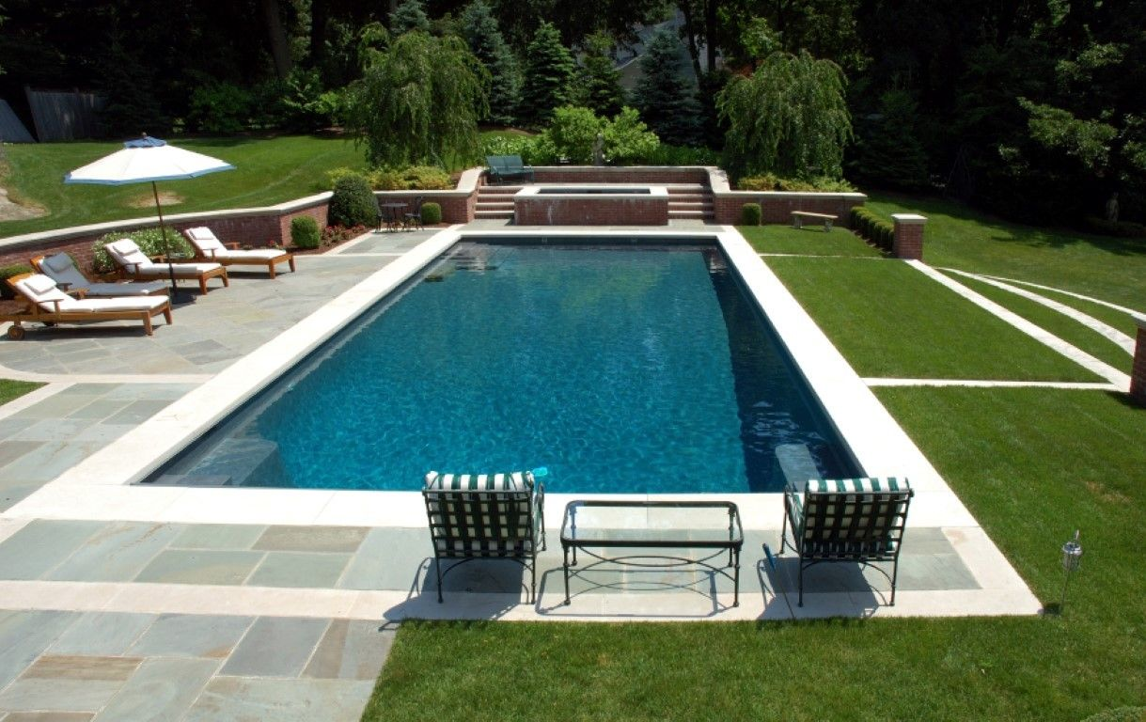
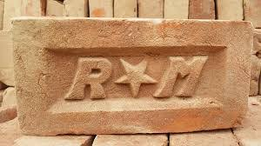
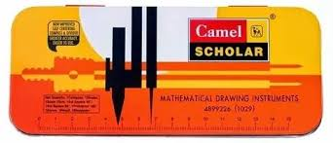
নিচের চিত্রগুলো কোন ধরনের বলতে পারো কি?
ইট
পুকুর
জ্যামিতি বস্ক
খাতা
এগুলো সব আয়তাকার বস্তু যাদের দৈর্ঘ্য ও প্রস্থ আছে।

Slide 8
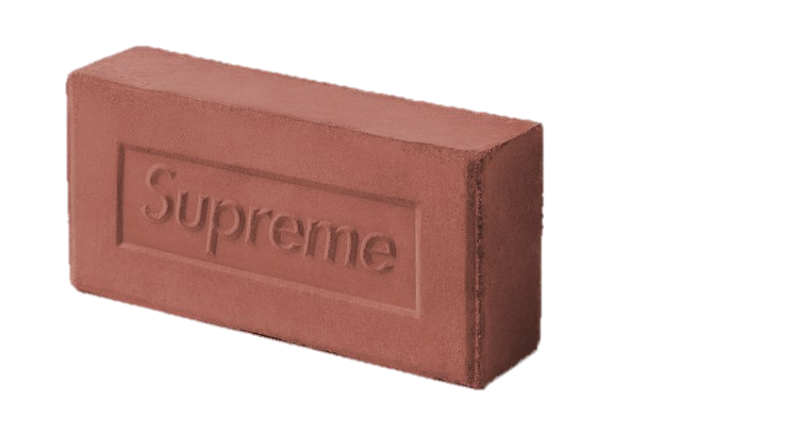
পরিসীমাঃআয়তাকার বস্তুর চারপাশের দৈর্ঘ্যকে তার পরিসীমা বলে।
আয়তাকার ক্ষেত্রের দুটি দৈর্ঘ্য ও দুটি প্রস্থ আছে।
অতএব,আয়তাকার ক্ষেত্রেরপরিসীমা= ২(দৈর্ঘ্য+প্রস্থ) একক।
১৫সেমি
২০ সেমি
মাথা খাটাও,চিত্রের ইটের দৈর্ঘ্য ২০ সে.মি. ও প্রস্থ ১৫ সে.মি. হলে এর পরিসীমা কত?

Slide 9
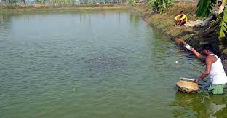
এসো এবার আমরা আয়তাকার ক্ষেত্রের ক্ষেত্রফল নির্নয় করার সূত্র শিখি:
আয়তাকার ক্ষেত্রের ক্ষেত্রফল =(দৈর্ঘ্য×প্রস্থ) বর্গএকক
দৈর্ঘ্য
প্রস্থ

Slide 10
চিত্রের আয়তক্ষেত্রটির ক্ষেত্রফল ও পরিসীমা কত?
৪০ মিটার
৩০ মিটার
সমাধানঃ
এখানে,আয়তক্ষেত্রের দৈর্ঘ্য =৪০ মিটার
প্রস্থ=৩০ মিটার
ক্ষেত্রফল=?
আমরা জানি,আয়তক্ষেত্রের ক্ষেত্রফল=(দৈর্ঘ্য×প্রস্থ ) বর্গ একক
=(৪০×৩০) বর্গ মিটার
=১২০০ বর্গ মিটার।
আবার,
পরিসীমা=২(দৈর্ঘ্য+প্রস্থ) মিটার
=২(৪০+৩০) মিটার =(2$×৭$০)মি
=১৪০ মিটার।

Slide 11
একক কাজঃ
রুলারের সাহায্যে তোমার গণিত বইয়ের দৈঘ্য ও
প্রস্থ মেপে এর ক্ষেত্রফল ও পরিসীমা বের করো।

Slide 12
একটি আয়তকার পুকুরের দৈর্ঘ ৭০ মিটার ও প্রস্থ ৫০ মিটার। পুকুরের পাড়ের বিস্তার 3 মিটার হলে,পাড়ের ক্ষেত্রফল নির্ণয় কর।

Slide 13
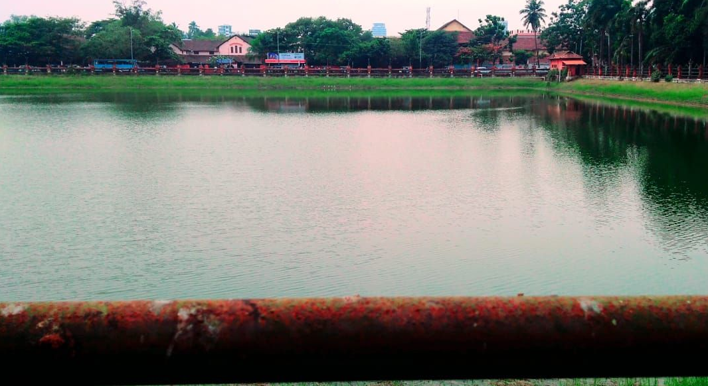
সমাধানঃ
3 মিটার
দেওয়া আছে,পুকুরের দৈর্ঘ = ৭০ মিটার
এবং পুকুরের প্রস্থ = ৫০ মিটার
৭০ মিটার
3 মিটার
৫০ মিটার
3 মিটার
3 মিটার
আমরা জানি, আয়তকার ক্ষেত্রের ক্ষেত্রফল = (দৈর্ঘ $×প্রস্থ ) বর্গ একক$
= (৭০$×৫০ ) বর্গমিটার$
= ৩৫০০ বর্গমিটার
অতএব, পুকুরের ক্ষেত্রফল = ৩৫০০ বর্গমিটার।

Slide 14
আবার, পাড়সহ পুকুরের দৈর্ঘ = (৭০+২$×$৩)মিটার
= ( ৭০+৬) মিটার
= ৭৬ মিটার
এবং পাড়সহ পুকুরের প্রস্থ = (৫০+২$×$৩)মিটার
=(৫০ +৬) মিটার
= ৫৬ মিটার

Slide 15
অতএব,পাড়সহ পুকুরের ক্ষেত্রফল=(দৈর্ঘ $×$প্রস্থ )বর্গ একক
=(৭৬ $×$৫৬) বর্গমিটার
= ৪২৫৬ বর্গমিটার
পাড়ের ক্ষেত্রফল =(পাড়সহ পুকুরের ক্ষেত্রফল$−$পুকুরের ক্ষেত্রফল)বঃমিঃ
= (৪২৫৬ $−$ ৩৫০০ ) বর্গমিটার
= ৭৫৬ বর্গমিটার
$∴$নির্ণেয় পাড়ের ক্ষেত্রফল = ৭৫৬ বর্গমিটার

Slide 16
জোড়ায় কাজ
একটি আয়তকার ক্ষেত্রের ক্ষেত্রফল ১০ একর এবং তার দৈর্ঘ প্রস্থের ৫ গুণ। ক্ষেত্রটির দৈর্ঘ কত মিটার?

Slide 17
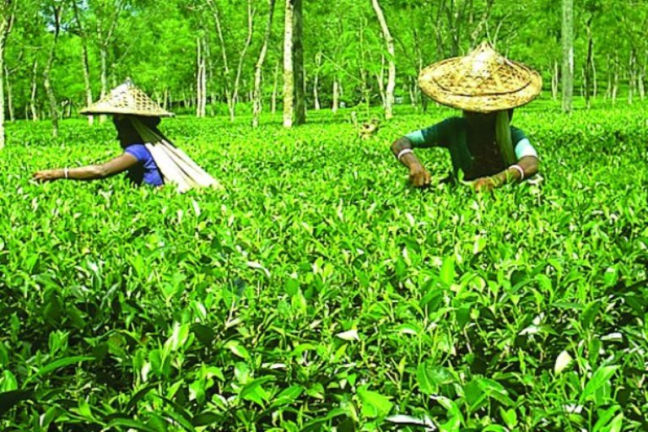
দলগত কাজঃ
৬০ মিটার
৩মিটার
৪০ মিটার
পাহাড়ী চা বাগান
৩ মিটার
একটি আয়তাকার বাগানের দৈর্ঘ্য ৬০ মিটার এবং এর প্রস্থ ৪০মিটার।
এর চারদিকে ৩ মিটার চওড়া একটি পথ আছে।

Slide 18
ক) বাগানের পরিসীমা কত?
খ) পথের ক্ষেত্রফল নির্ণয় কর।
গ) যদি বাগানের দৈর্ঘ 4 ও প্রস্থ ৩ মিটার বৃদ্ধি করা হয় । তাহলে রাস্তার ক্ষেত্রফল কত হবে?

Slide 19
মুল্যায়নঃ
১। দৈর্ঘ্যের একক কোনটি?
(ক) লিটার (খ) কিলোগ্রাম (গ) গ্রাম (ঘ )মিটার।
২। ১মিটার=কত সেন্টিমিটার?
(ক) ১০ (খ)১০০ (গ)১০০০ (ঘ)২০০০.
৩। গ্রিক ভাষায় “ডেকা” অর্থ—
(ক) ১০ গুন (খ)১০০ গুন (গ)দশমাংশ (ঘ)১০০০গুন।
৪। একটি আয়তাকার ক্ষেত্রের দৈর্ঘ্য ২০ মিটার,প্রস্থ ১২ মিটার হলে এর পরিসীমা কত?
(ক) ৩২ মিটার (খ)৫২ মিটার (গ)৬৪ মিটার (ঘ) ৭২ মিটার।
৫। একটি আয়তাকার ক্ষেত্রের ক্ষেত্রফল ১০ হেক্টর।এর এয়রে প্রকাশিত মান কত?
(ক)২.৪৭ (খ)৪.০৪৯ (গ)১০০ (ঘ)১০০০
উত্তরমালাঃ ১।ঘ ২।খ ৩।ক ৪।গ ৫।ক

Slide 20
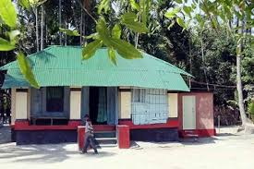
বাড়ির কাজঃ
একটি আয়তকার বাগানের দৈর্ঘ প্রস্থের দেড়গুণ এবং ক্ষেত্রফল ২৪০০ বর্গমিটার।বাগানটি পরিচর্যা করার জন্য ঠিক মাঝে আড়াআড়িভাবে ৩ মি,প্রশস্থ দুইটি রাস্তা আছে।

Slide 21
ক) বাগানটির ক্ষেত্রফলকে হেক্টরে প্রকাশ কর।
খ) বাগানটির পরিসীমা নির্ণয় কর।
গ) রাস্তা দুইটির মোট ক্ষেত্রফল নির্ণয় কর।

Slide 22
ধন্যবাদ

